Slide 1
nomechomath

Slide 3
Guía para entender las
MATRICES
capítulo 1
“¿Qué son las matrices? ¿Cómo se usan?
Introducción”

Slide 4
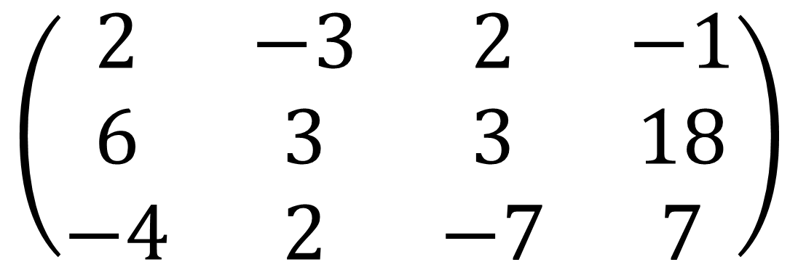
MATRIZ: arreglo bidimensional de números
$$\left(\begin{matrix}2 & −3 & 2 & −1 \\ 6 & 3 & 3 & 18 \\ −4 & 2 & −7 & 7\end{matrix}\right)$$
filas
columnas

Slide 5
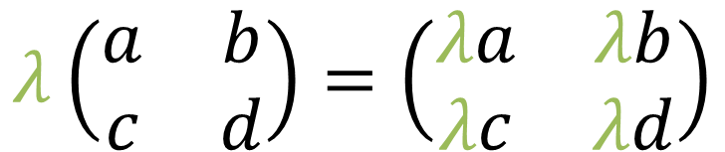
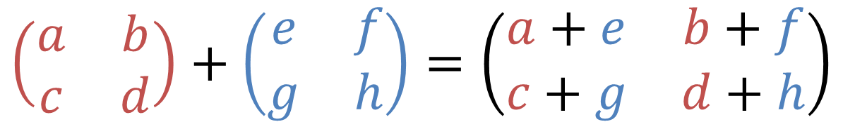
ADVERTENCIA: COSAS RANDOM SIN CONTEXTO
Suma de matrices
$$\left(\begin{matrix}a & b \\ c & d\end{matrix}\right)+\left(\begin{matrix}e & f \\ g & h\end{matrix}\right)=\left(\begin{matrix}a+e & b+f \\ c+g & d+h\end{matrix}\right)$$
Producto de matriz por un escalar
$$λ\left(\begin{matrix}a & b \\ c & d\end{matrix}\right)=\left(\begin{matrix}λa & λb \\ λc & λd\end{matrix}\right)$$

Slide 6
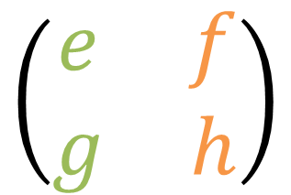
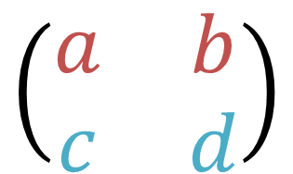
ADVERTENCIA: COSAS RANDOM SIN CONTEXTO
Multiplicación de matrices
$$\left(\begin{matrix}a & b \\ c & d\end{matrix}\right)$$
$$\left(\begin{matrix}e & f \\ g & h\end{matrix}\right)$$

Slide 7

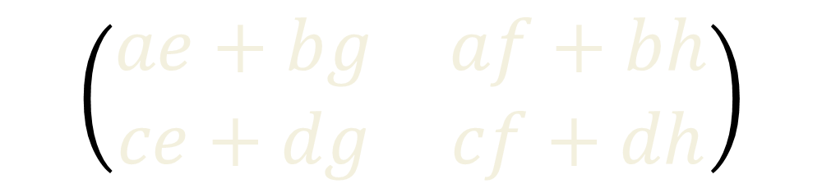


ADVERTENCIA: COSAS RANDOM SIN CONTEXTO
Multiplicación de matrices
$$\left(\begin{matrix}e & f \\ g & h\end{matrix}\right)$$
$$\left(\begin{matrix}ae+bg & af+bh \\ ce+dg & cf+dh\end{matrix}\right)$$
$$\left(\begin{matrix}a & b \\ c & d\end{matrix}\right)$$
$$ae+bg$$

Slide 8

ADVERTENCIA: COSAS RANDOM SIN CONTEXTO
Multiplicación de matrices
$$\left(\begin{matrix}e & f \\ g & h\end{matrix}\right)$$
$$\left(\begin{matrix}ae+bg & af+bh \\ ce+dg & cf+dh\end{matrix}\right)$$
$$\left(\begin{matrix}a & b \\ c & d\end{matrix}\right)$$
$$ae+bg$$
$$af+bh$$

Slide 9

ADVERTENCIA: COSAS RANDOM SIN CONTEXTO
Multiplicación de matrices
$$\left(\begin{matrix}e & f \\ g & h\end{matrix}\right)$$
$$\left(\begin{matrix}ae+bg & af+bh \\ ce+dg & cf+dh\end{matrix}\right)$$
$$\left(\begin{matrix}a & b \\ c & d\end{matrix}\right)$$
$$ae+bg$$
$$af+bh$$
$$ce+dg$$

Slide 10

ADVERTENCIA: COSAS RANDOM SIN CONTEXTO
Multiplicación de matrices
$$\left(\begin{matrix}e & f \\ g & h\end{matrix}\right)$$
$$\left(\begin{matrix}ae+bg & af+bh \\ ce+dg & cf+dh\end{matrix}\right)$$
$$\left(\begin{matrix}a & b \\ c & d\end{matrix}\right)$$
$$ae+bg$$
$$af+bh$$
$$ce+dg$$
$$cf+dh$$

Slide 11



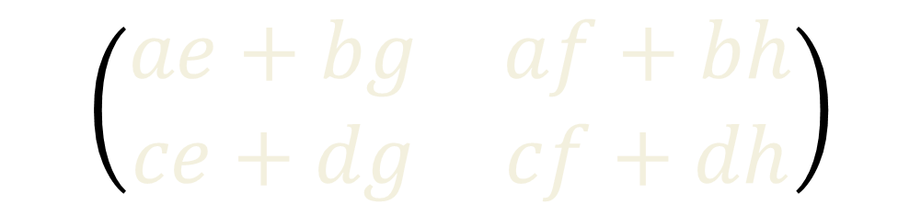

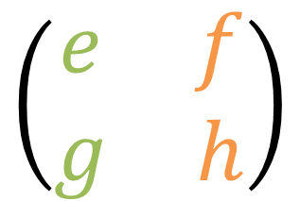



ADVERTENCIA: COSAS RANDOM SIN CONTEXTO
Multiplicación de matrices
$$\left(\begin{matrix}e & f \\ g & h\end{matrix}\right)$$
$$\left(\begin{matrix}ae+bg & af+bh \\ ce+dg & cf+dh\end{matrix}\right)$$
$$\left(\begin{matrix}a & b \\ c & d\end{matrix}\right)$$
$$ae+bg$$
$$af+bh$$
$$=$$
$$ce+dg$$
$$cf+dh$$
$$AB≠BA$$
¿Pero por qué todo esto?

Slide 12
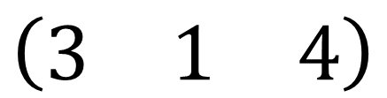
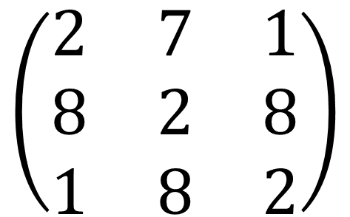
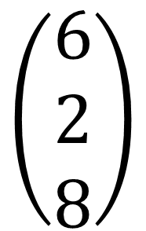
ADVERTENCIA: COSAS RANDOM SIN CONTEXTO
Clasificación de matrices
$$\left(\begin{matrix}2 & 7 & 1 \\ 8 & 2 & 8 \\ 1 & 8 & 2\end{matrix}\right)$$
$$\left(\begin{matrix}6 \\ 2 \\ 8\end{matrix}\right)$$
$$\left(\begin{matrix}3 & 1 & 4\end{matrix}\right)$$
Matriz cuadrada
Matriz columna
Matriz fila

Slide 13



ADVERTENCIA: COSAS RANDOM SIN CONTEXTO
Clasificación de matrices
$$\left(\begin{matrix}3 & 1 & 4 \\ 0 & 1 & 5 \\ 0 & 0 & 9\end{matrix}\right)$$
$$\left(\begin{matrix}3 & 0 & 0 \\ 1 & 4 & 0 \\ 1 & 5 & 9\end{matrix}\right)$$
$$\left(\begin{matrix}1 & 0 & 0 \\ 0 & 4 & 0 \\ 0 & 0 & 1\end{matrix}\right)$$
Matriz triangular superior
Matriz triangular inferior
Matriz diagonal

Slide 14
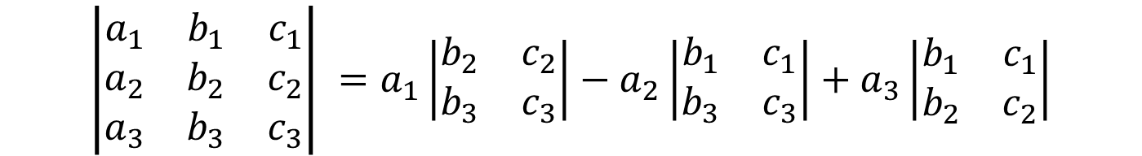
ADVERTENCIA: COSAS RANDOM SIN CONTEXTO
?
DETERMINANTE
$$\left|\begin{matrix}a_{1} & b_{1} & c_{1} \\ a_{2} & b_{2} & c_{2} \\ a_{3} & b_{3} & c_{3}\end{matrix}\right| =a_{1}\left|\begin{matrix}b_{2} & c_{2} \\ b_{3} & c_{3}\end{matrix}\right|−a_{2}\left|\begin{matrix}b_{1} & c_{1} \\ b_{3} & c_{3}\end{matrix}\right|+a_{3}\left|\begin{matrix}b_{1} & c_{1} \\ b_{2} & c_{2}\end{matrix}\right|$$
?
$$=a_{1}b_{2}c_{3}−a_{1}b_{3}c_{2}+a_{2}b_{3}c_{1}−a_{2}b_{1}c_{3}+a_{3}b_{1}c_{2}−a_{3}b_{2}c_{1}$$
?
?

Slide 15
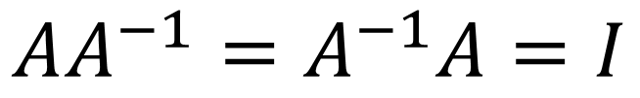
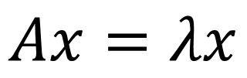
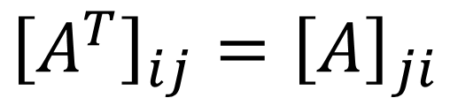
ADVERTENCIA: COSAS RANDOM SIN CONTEXTO
Matrices transpuestas
$${\left[A^{T}\right]}_{ij}={\left[A\right]}_{ji}$$
Matrices inversas
$$AA^{−1}=A^{−1}A=I$$
Vectores y valores propios
$$Ax=λx$$

Slide 16



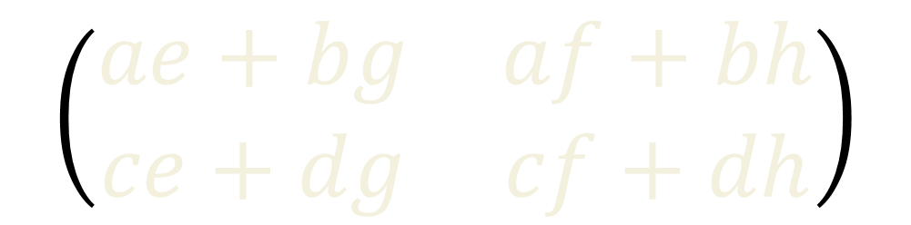


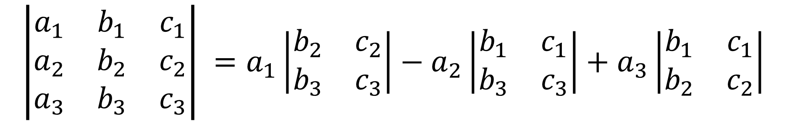
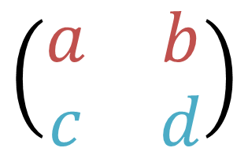

¿Por qué?
$$\left(\begin{matrix}ae+bg & af+bh \\ ce+dg & cf+dh\end{matrix}\right)$$
$$\left(\begin{matrix}e & f \\ g & h\end{matrix}\right)$$
$$ae+bg$$
$$af+bh$$
$$\left(\begin{matrix}a & b \\ c & d\end{matrix}\right)$$
$$=$$
$$ce+dg$$
$$cf+dh$$
$$\left|\begin{matrix}a_{1} & b_{1} & c_{1} \\ a_{2} & b_{2} & c_{2} \\ a_{3} & b_{3} & c_{3}\end{matrix}\right| =a_{1}\left|\begin{matrix}b_{2} & c_{2} \\ b_{3} & c_{3}\end{matrix}\right|−a_{2}\left|\begin{matrix}b_{1} & c_{1} \\ b_{3} & c_{3}\end{matrix}\right|+a_{3}\left|\begin{matrix}b_{1} & c_{1} \\ b_{2} & c_{2}\end{matrix}\right|$$

Slide 17
¿Por qué?
?
?
$$\left(\begin{matrix}2 & −3 & 2 & −1 \\ 6 & 3 & 3 & 18 \\ −4 & 2 & −7 & 7\end{matrix}\right)$$
?
?
¿Para qué sirve?

Slide 18
Guía para entender las
MATRICES

Slide 19



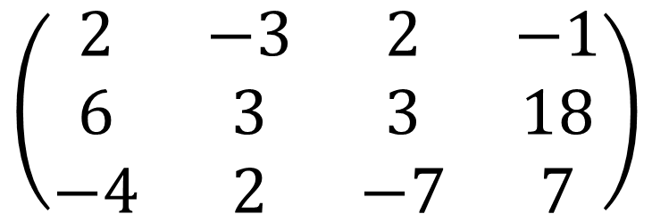
USO N° 1: representar sistemas de ecuaciones lineales
$$2x−3y+2z=−1$$
$$\left(\begin{matrix}2 & −3 & 2 & −1 \\ 6 & 3 & 3 & 18 \\ −4 & 2 & −7 & 7\end{matrix}\right)$$
$$6x+3y+3z=18$$
$$−4x+2y−7z=7$$
Sistema de ecuaciones lineales
MATRIZ

Slide 20
Guía para entender las MATRICES
¿Qué son las matrices? ¿Cómo se usan? Introducción
Matrices, sistemas de ecuaciones y la eliminación de Gauss-Jordan

Slide 21
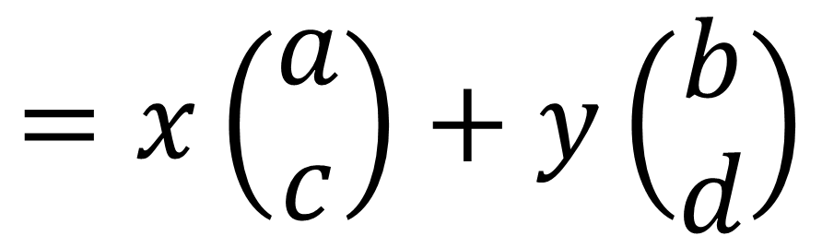
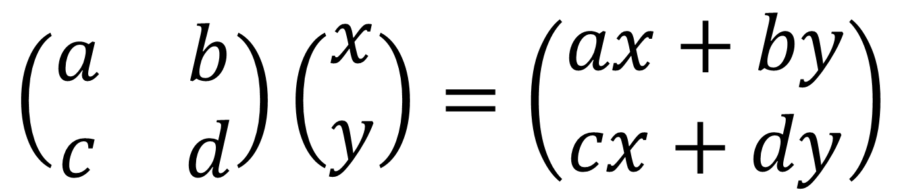
USO N° 2: representar transformaciones lineales
$$\left(\begin{matrix}a & b \\ c & d\end{matrix}\right)\left(\begin{matrix}x \\ y\end{matrix}\right)=\left(\begin{matrix}ax+by \\ cx+dy\end{matrix}\right)$$
$$=x\left(\begin{matrix}a \\ c\end{matrix}\right)+y\left(\begin{matrix}b \\ d\end{matrix}\right)$$

Slide 22




















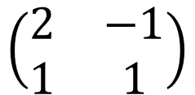
USO N° 2: representar transformaciones lineales
$$y$$
$$y$$
$$3$$
$$3$$
$$x\left(\begin{matrix}2 \\ 1\end{matrix}\right)+y\left(\begin{matrix}−1 \\ 1\end{matrix}\right)$$
$$2$$
$$\left(\begin{matrix}2 & −1 \\ 1 & 1\end{matrix}\right)$$
$$2$$
$$\left(\begin{matrix}x \\ y\end{matrix}\right)$$
$$1$$
$$1$$
$$−3$$
$$−2$$
$$−1$$
$$1$$
$$2$$
$$3$$
$$x$$
$$−3$$
$$−2$$
$$−1$$
$$1$$
$$2$$
$$3$$
$$x$$
$$−1$$
$$−1$$
$$−2$$
$$−2$$
$$−3$$
$$−3$$

Slide 23
USO N° 2: representar transformaciones lineales
$$y$$
$$y$$
$$3$$
$$3$$
$$x\left(\begin{matrix}2 \\ 1\end{matrix}\right)+y\left(\begin{matrix}−1 \\ 1\end{matrix}\right)$$
$$2$$
$$\left(\begin{matrix}2 & −1 \\ 1 & 1\end{matrix}\right)$$
$$2$$
$$\left(\begin{matrix}x \\ y\end{matrix}\right)$$
$$1$$
$$1$$
$$−3$$
$$−2$$
$$−1$$
$$1$$
$$2$$
$$3$$
$$x$$
$$−3$$
$$−2$$
$$−1$$
$$1$$
$$2$$
$$3$$
$$x$$
$$−1$$
$$−1$$
$$−2$$
$$−2$$
$$−3$$
$$−3$$

Slide 24
USO N° 2: representar transformaciones lineales
$$y$$
$$y$$
$$3$$
$$3$$
$$x\left(\begin{matrix}2 \\ 1\end{matrix}\right)+y\left(\begin{matrix}−1 \\ 1\end{matrix}\right)$$
$$2$$
$$\left(\begin{matrix}2 & −1 \\ 1 & 1\end{matrix}\right)$$
$$2$$
$$\left(\begin{matrix}x \\ y\end{matrix}\right)$$
$$1$$
$$1$$
$$−3$$
$$−2$$
$$−1$$
$$1$$
$$2$$
$$3$$
$$x$$
$$−3$$
$$−2$$
$$−1$$
$$1$$
$$2$$
$$3$$
$$x$$
$$−1$$
$$−1$$
$$−2$$
$$−2$$
$$−3$$
$$−3$$

Slide 25
USO N° 2: representar transformaciones lineales
$$y$$
$$y$$
$$3$$
$$3$$
$$x\left(\begin{matrix}2 \\ 1\end{matrix}\right)+y\left(\begin{matrix}−1 \\ 1\end{matrix}\right)$$
$$2$$
$$\left(\begin{matrix}2 & −1 \\ 1 & 1\end{matrix}\right)$$
$$2$$
$$\left(\begin{matrix}x \\ y\end{matrix}\right)$$
$$1$$
$$1$$
$$−3$$
$$−2$$
$$−1$$
$$1$$
$$2$$
$$3$$
$$x$$
$$−3$$
$$−2$$
$$−1$$
$$1$$
$$2$$
$$3$$
$$x$$
$$−1$$
$$−1$$
$$−2$$
$$−2$$
$$−3$$
$$−3$$

Slide 26
USO N° 2: representar transformaciones lineales
$$y$$
$$y$$
$$3$$
$$3$$
$$x\left(\begin{matrix}2 \\ 1\end{matrix}\right)+y\left(\begin{matrix}−1 \\ 1\end{matrix}\right)$$
$$2$$
$$\left(\begin{matrix}2 & −1 \\ 1 & 1\end{matrix}\right)$$
$$2$$
$$\left(\begin{matrix}x \\ y\end{matrix}\right)$$
$$1$$
$$1$$
$$−3$$
$$−2$$
$$−1$$
$$1$$
$$2$$
$$3$$
$$x$$
$$−3$$
$$−2$$
$$−1$$
$$1$$
$$2$$
$$3$$
$$x$$
$$−1$$
$$−1$$
$$−2$$
$$−2$$
$$−3$$
$$−3$$

Slide 27
Guía para entender las MATRICES
¿Qué son las matrices? ¿Cómo se usan? Introducción
Matrices, sistemas de ecuaciones y la eliminación de Gauss-Jordan
Matrices, vectores y transformaciones lineales
Parte 1: Definición
Parte 2: Propiedades

Slide 28
Operaciones
Transformaciones Lineales
MATRICES
Pueden sumarse
Pueden multiplicarse por un escalar
Pueden componerse
Pueden sumarse
Pueden multiplicarse por un escalar
Pueden componerse
multiplicarse entre sí
Los resultados
siempre son otras TT. LL., representables por matrices

Slide 29
Guía para entender las MATRICES
¿Qué son las matrices? ¿Cómo se usan? Introducción
Matrices, sistemas de ecuaciones y la eliminación de Gauss-Jordan
Matrices, vectores y transformaciones lineales
Parte 1: Definición
Parte 2: Propiedades
Suma de matrices y producto por escalar EXPLICADOS

Slide 30
Guía para entender las MATRICES
¿Qué son las matrices? ¿Cómo se usan? Introducción
Matrices, sistemas de ecuaciones y la eliminación de Gauss-Jordan
Matrices, vectores y transformaciones lineales
Parte 1: Definición
Parte 2: Propiedades
Suma de matrices y producto por escalar EXPLICADOS
Multiplicación de matrices EXPLICADA
Parte 1: Definición
Parte 2: Propiedades

Slide 31
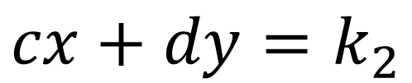
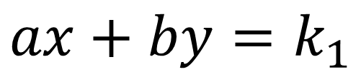


DETERMINANTE: número que determina si un sistema de ecuaciones lineales tiene una única solución o no
$$ax+by=k_{1}$$
$$/⋅\left(−c\right)$$
$$cx+dy=k_{2}$$
$$/⋅a$$

Slide 32

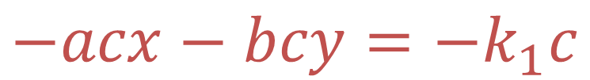
DETERMINANTE: número que determina si un sistema de ecuaciones lineales tiene una única solución o no
$$−acx−bcy={−k}_{1}c$$
$$acx+ady={ak}_{2}$$

Slide 33
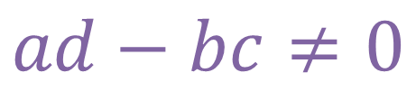
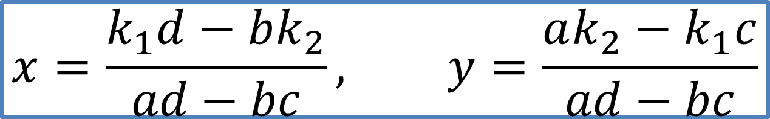
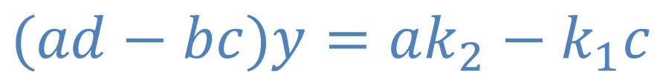
DETERMINANTE: número que determina si un sistema de ecuaciones lineales tiene una única solución o no
$$ax+by=k_{1}$$
$$(ad−bc)y={ak_{2}−k}_{1}c$$
$$cx+dy=k_{2}$$
$$ad−bc≠0$$
HAY UNA ÚNICA SOLUCIÓN
$$x=\frac{k_{1}d−bk_{2}}{ad−bc}, y=\frac{ak_{2}−k_{1}c}{ad−bc}$$

Slide 34
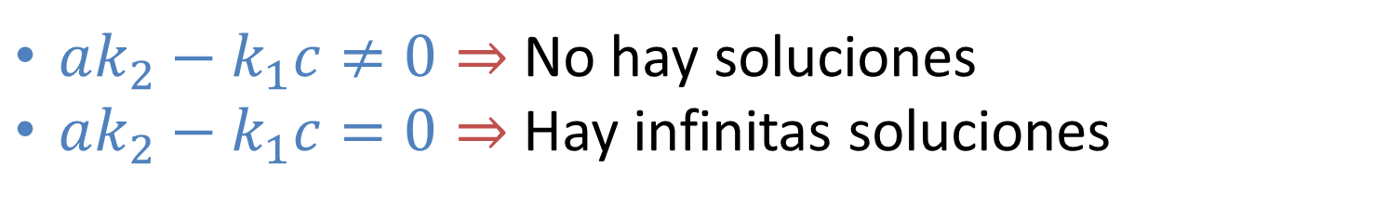

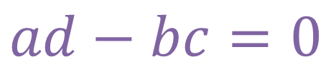
DETERMINANTE: número que determina si un sistema de ecuaciones lineales tiene una única solución o no
$$ax+by=k_{1}$$
$$(ad−bc)y={ak_{2}−k}_{1}c$$
$$cx+dy=k_{2}$$
$$ad−bc=0$$
$$0y={ak_{2}−k}_{1}c$$
$ak_{2}−k_{1}c≠0⇒$ No hay soluciones
$ak_{2}−k_{1}c=0⇒$ Hay infinitas soluciones

Slide 35
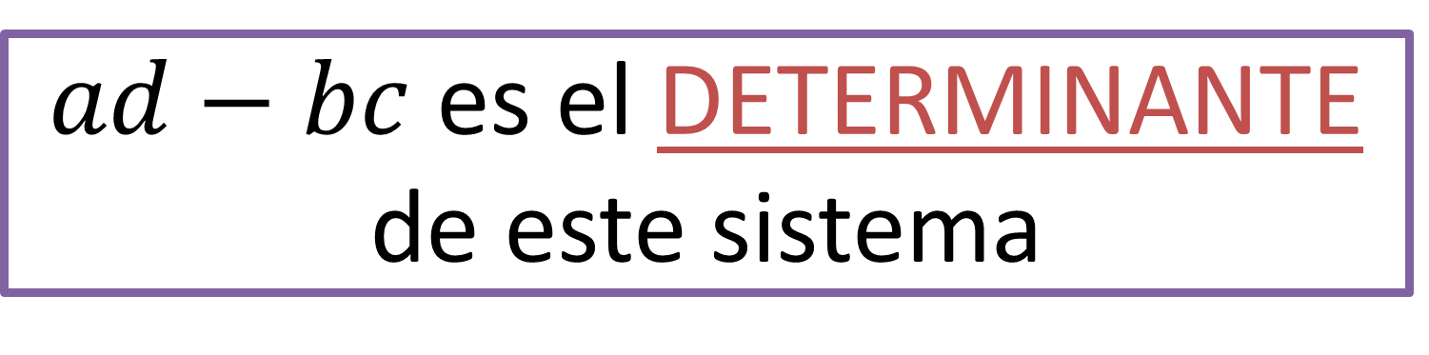
DETERMINANTE: número que determina si un sistema de ecuaciones lineales tiene una única solución o no
$$ax+by=k_{1}$$
$$(ad−bc)y={ak_{2}−k}_{1}c$$
$$cx+dy=k_{2}$$
$ad−bc$ es el DETERMINANTE de este sistema

Slide 36
DETERMINANTE
Un número que determina si un sistema de ecuaciones lineales tiene una única solución o no
Un valor obtenido a partir de todas las permutaciones posibles de los coeficientes de un sistema o matriz
El resultado de un procedimiento recursivo que involucra calcular “subdeterminantes”
El único operador multilinear alternante det(A) sobre las columnas de una matriz, tal que det(I) = 1
El factor por el que se escalan los volúmenes en una transformación lineal

Slide 37
Guía para entender las MATRICES
¿Qué son las matrices? ¿Cómo se usan? Introducción
Matrices, sistemas de ecuaciones y la eliminación de Gauss-Jordan
Matrices, vectores y transformaciones lineales
Parte 1: Definición
Parte 2: Propiedades
Suma de matrices y producto por escalar EXPLICADOS
Multiplicación de matrices EXPLICADA
Parte 1: Definición
Parte 2: Propiedades

Slide 38
Guía para entender las MATRICES
6. ¿Qué son los determinantes?
Parte 1
Parte 2
Parte 3
…
Guía para entender los
DETERMINANTES

Slide 39
Guía para entender las MATRICES
6. ¿Qué son los determinantes?
Parte 1
Parte 2
Parte 3
…
Guía para entender los
DETERMINANTES
¿Más capítulos?

Slide 40
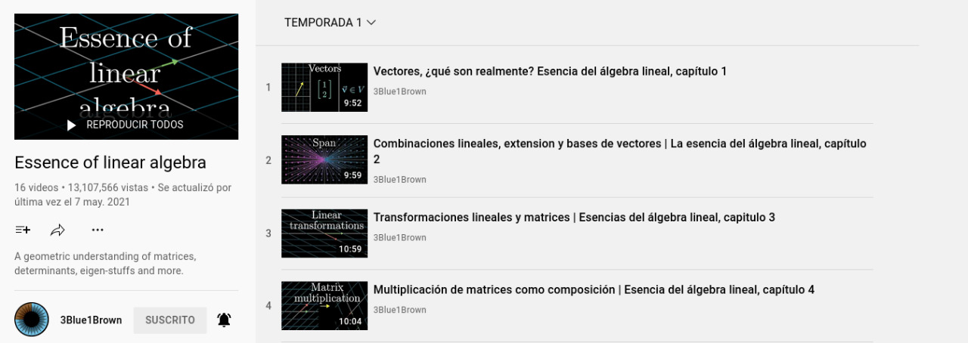


Slide 41

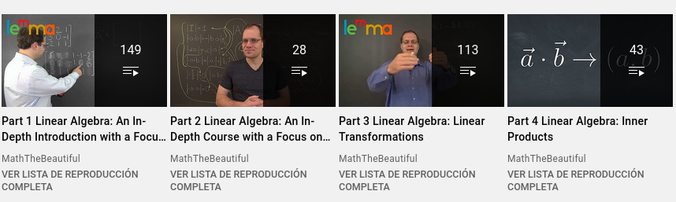

Slide 42
Próximo vídeo:
“Matrices, sistemas de ecuaciones lineales
y la eliminación de Gauss-Jordan”
Parte 2

